Slide 2
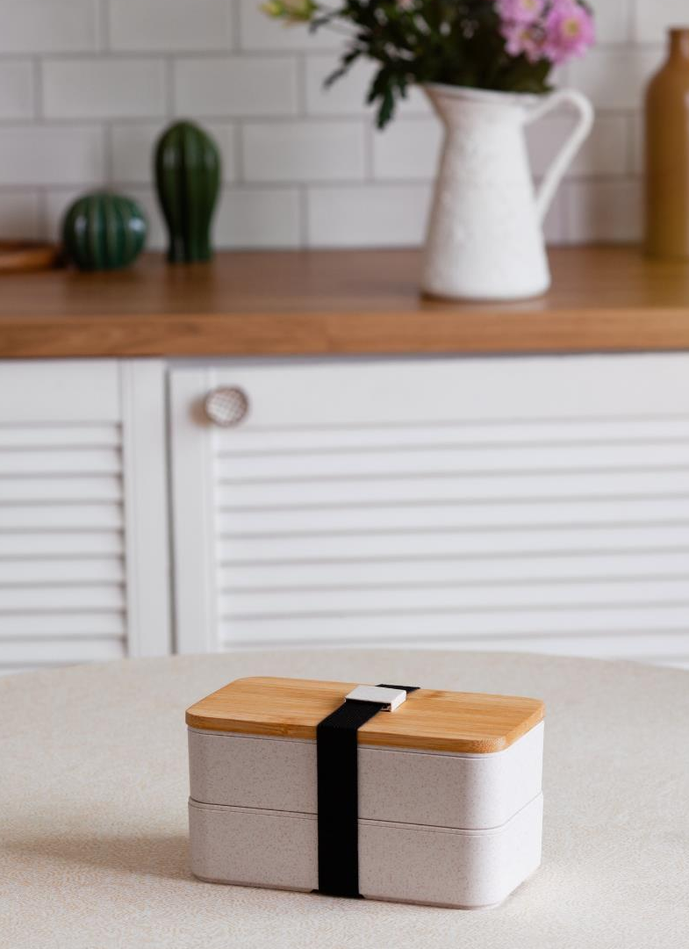
Контейнер для ланча "Natural" с приборами
6778
Контейнер
"Natural"
для бутербродов
2103
Прайс: 199 руб.
Прайс: 928 руб.

Slide 3
Бутылка для воды
"Wellness"
в силиконовом
чехле
5418
Заварочный
термос
"Hot point"
5417
Прайс: __ руб.
Прайс: ___ руб.

Slide 4
1060
Стакан "Natural"
из бамбукового волокна
Прайс: 169 руб.

Slide 5
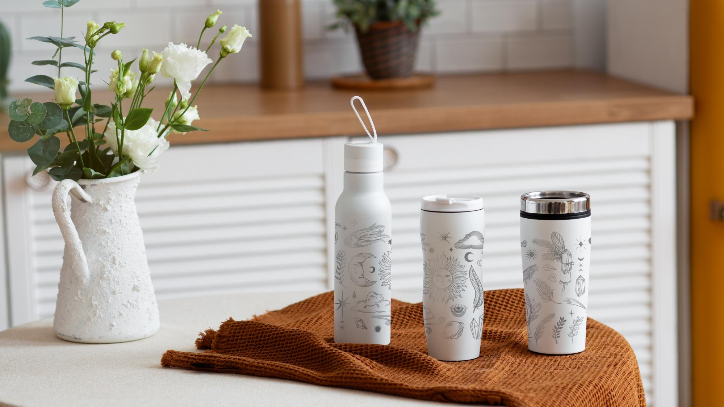
Термостакан
«Монтана»
в покрытии «пудра»
6329
Прайс: 999 руб.
Термостакан
«Европа»
в покрытии
«пудра»
6350
Бутылка для воды «Фитнес»
в покрытии «пудра»
6358
Прайс: 499 руб.
Прайс: 699 руб.

Slide 6
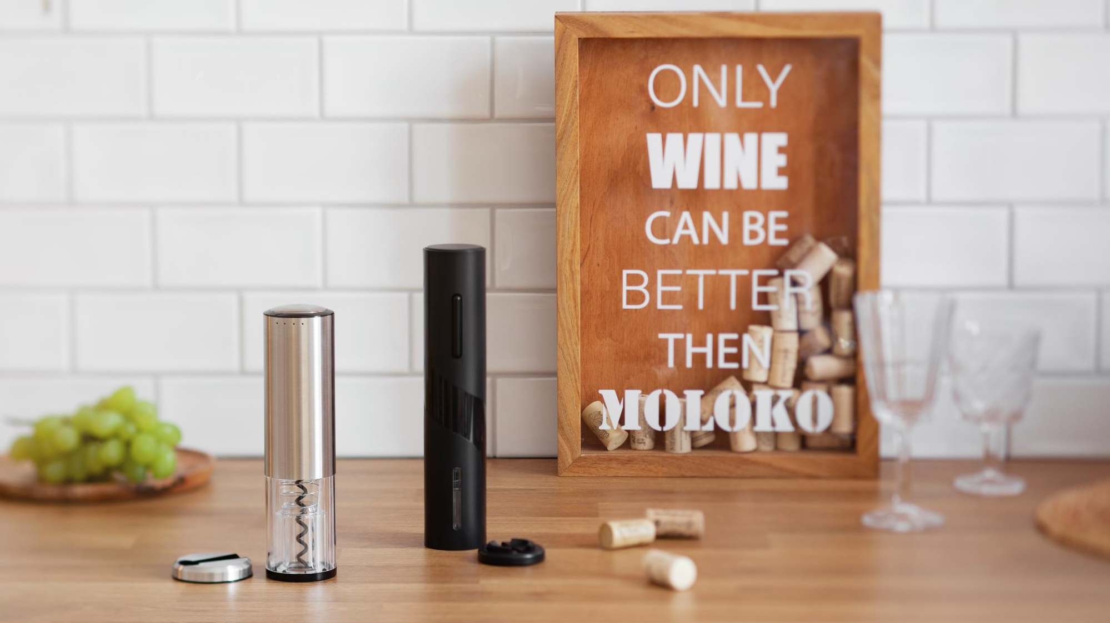
Штопор автоматический «Сомелье», 500 mAh
4653
Прайс: 3899 руб.
4654
Штопор электрический
«Кавист»
Прайс: 1399 руб.

Slide 7
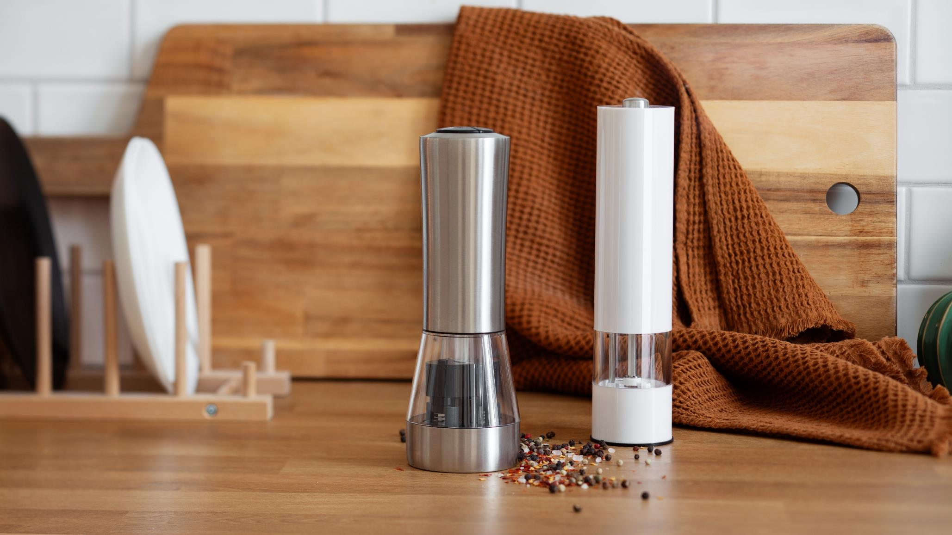
Электрическая мельница "Salt&Pepper"
для специй двойная
3918
Электрическая
мельница "Grinder"
для специй
3919
Прайс: 1699 руб.
Прайс: 899 руб.

Slide 8
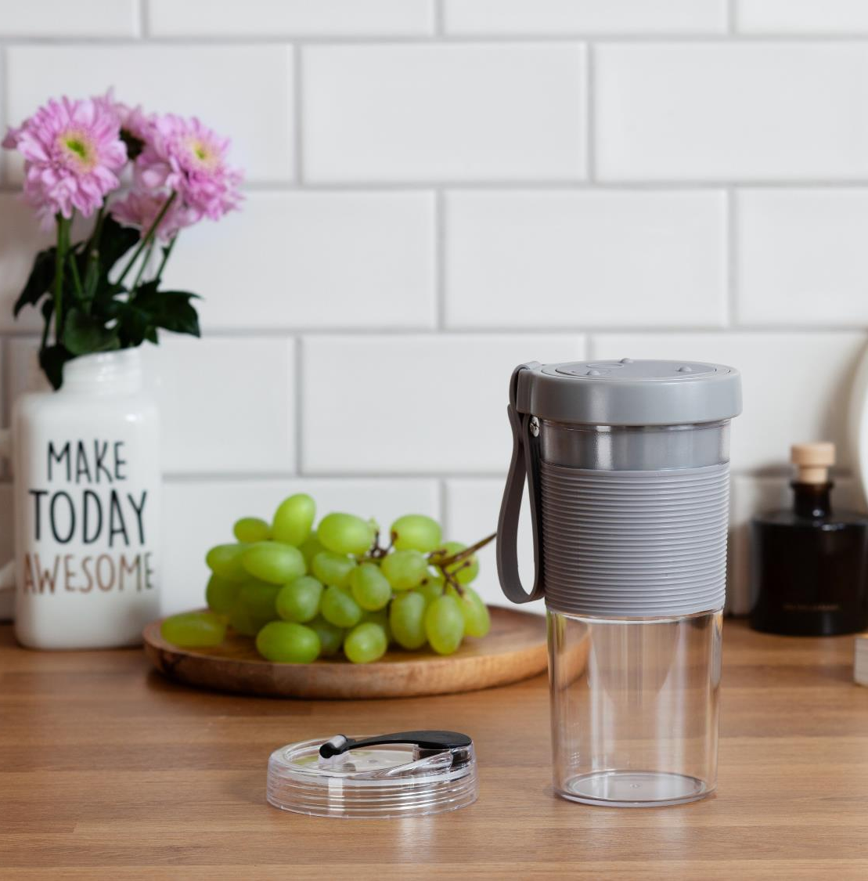
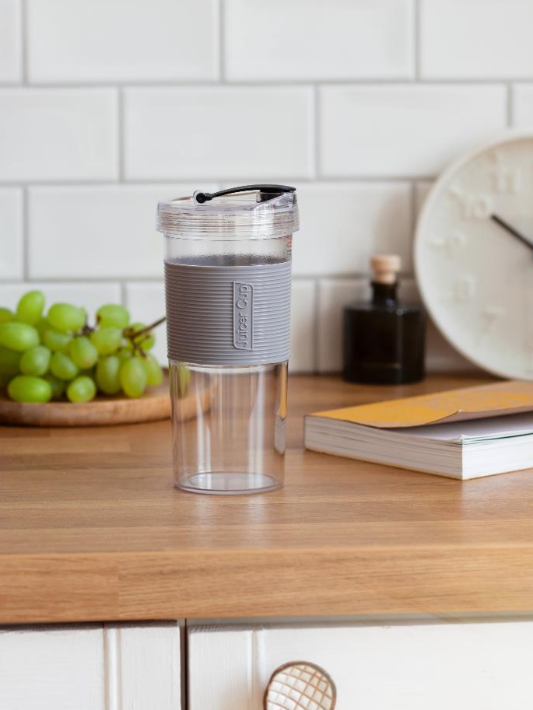
Портативный блендер
"Smoozy"
5413
Прайс: 2 799 руб.

Slide 9
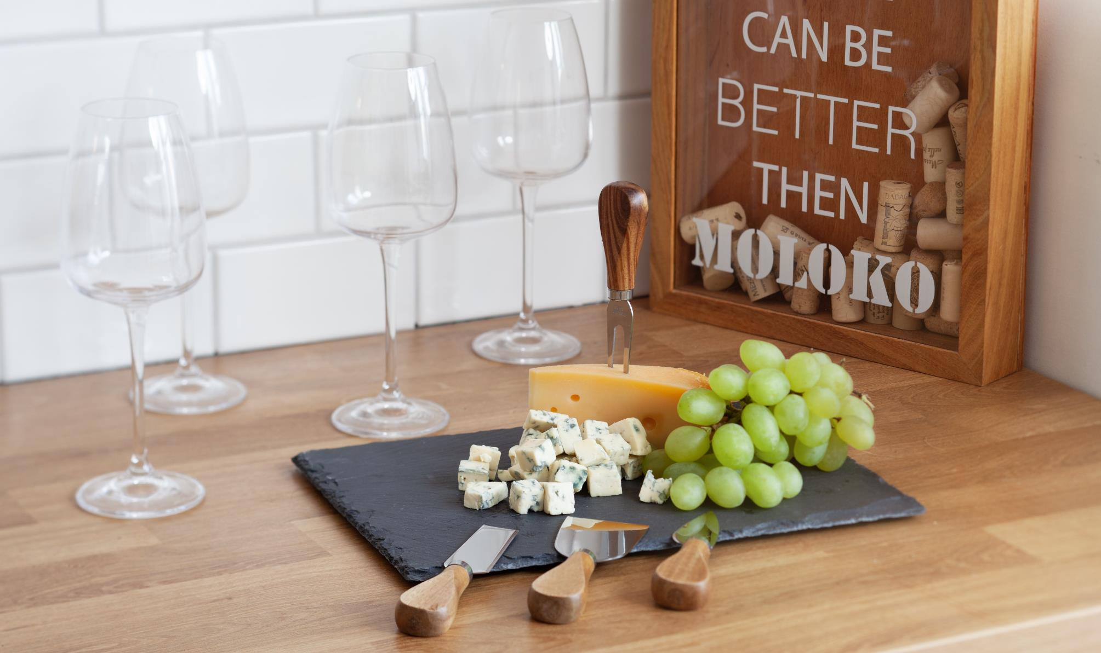
5042
Набор для сыра
«Four Cheeses»
Прайс: 1199 руб.

Slide 10
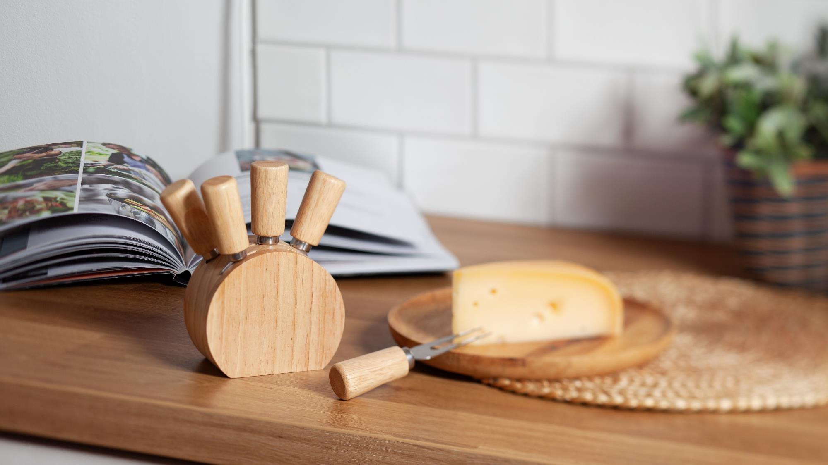
5045
Набор для сыра
«Chief of cheese»
Прайс: 1 299 руб.

Slide 11
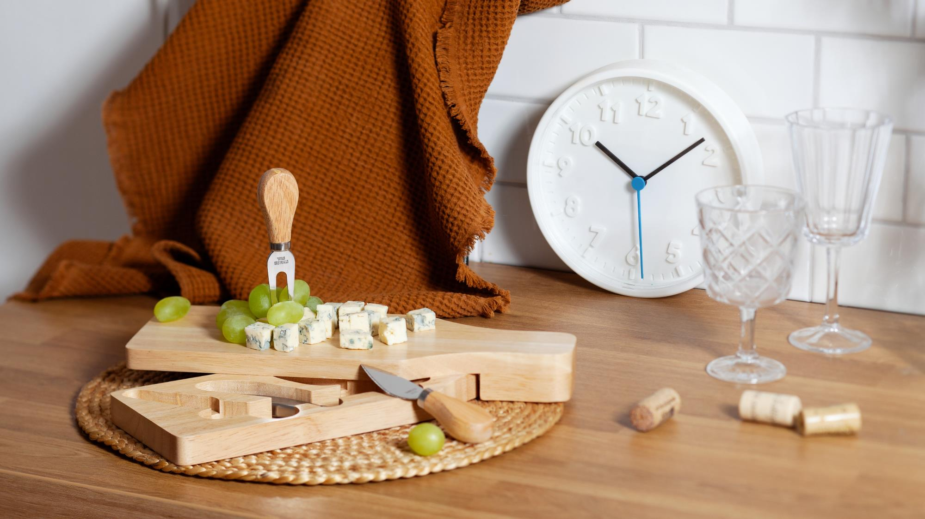
5043
Набор для сыра и вина
«Gourmet» в футляре
Прайс: 1 999 руб.

Slide 12
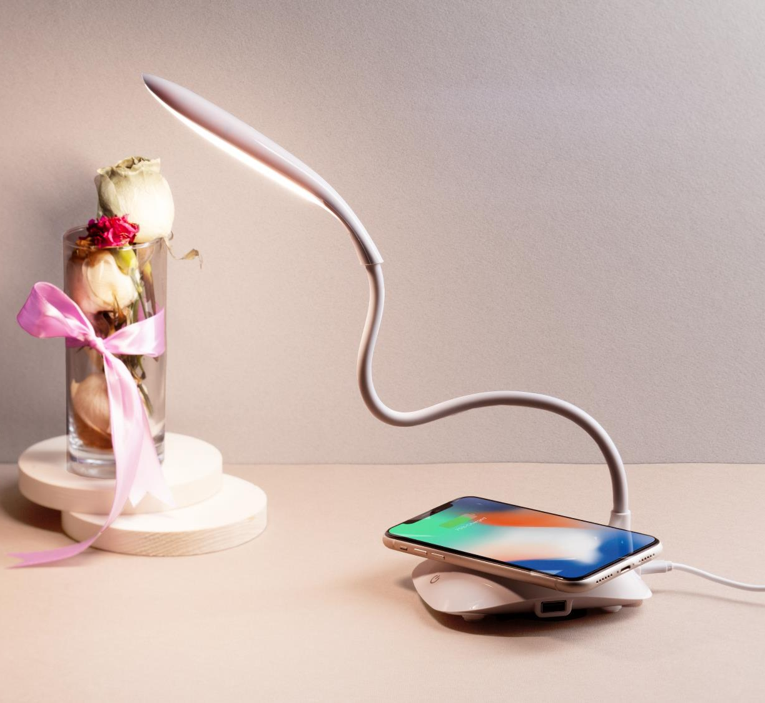
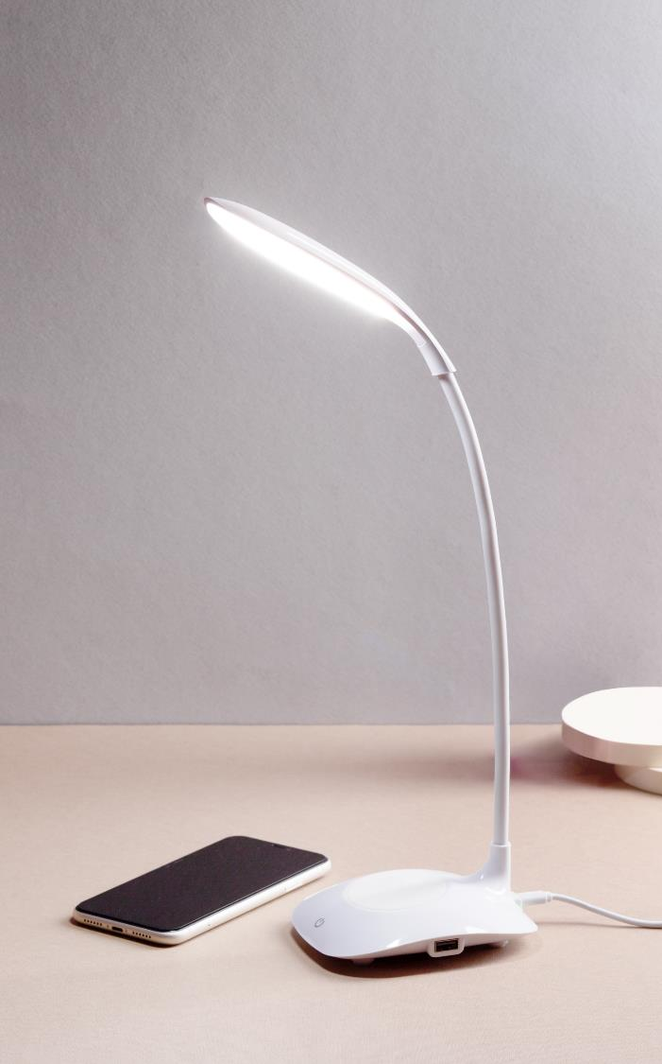
Лампа с беспроводным зарядным устройством
"Spotlight"
7443
Прайс: 1 699 руб.

Slide 13
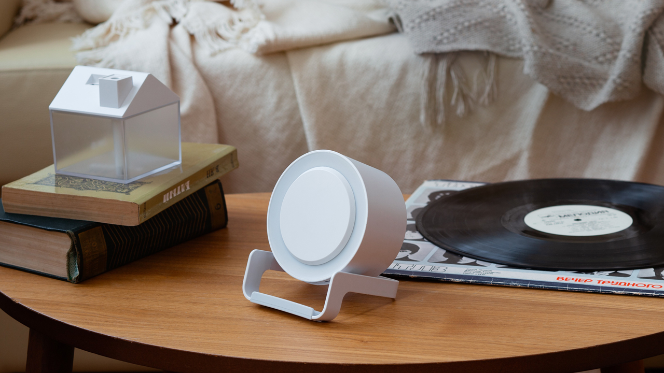
Bluetooth колонка-подставка "Smart Sound" с беспроводным (10W) зарядным устройством и подсветкой
9608
Прайс: ____ руб.

Slide 14
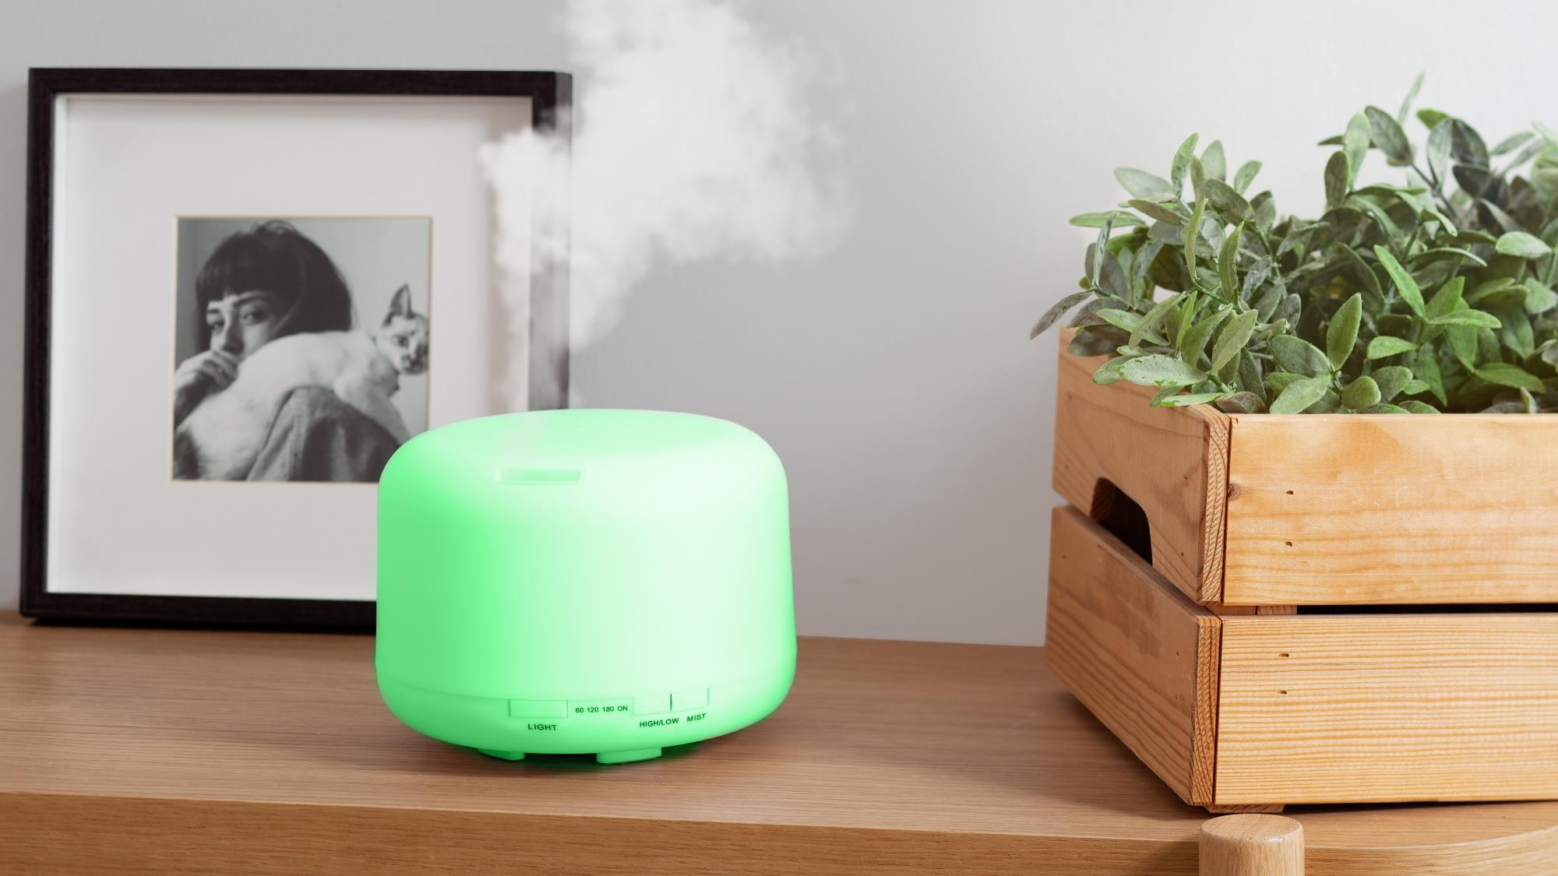
5412
Увлажнитель воздуха "Breeze"
с функцией ароматизации
Прайс: 2 299 руб.

Slide 15
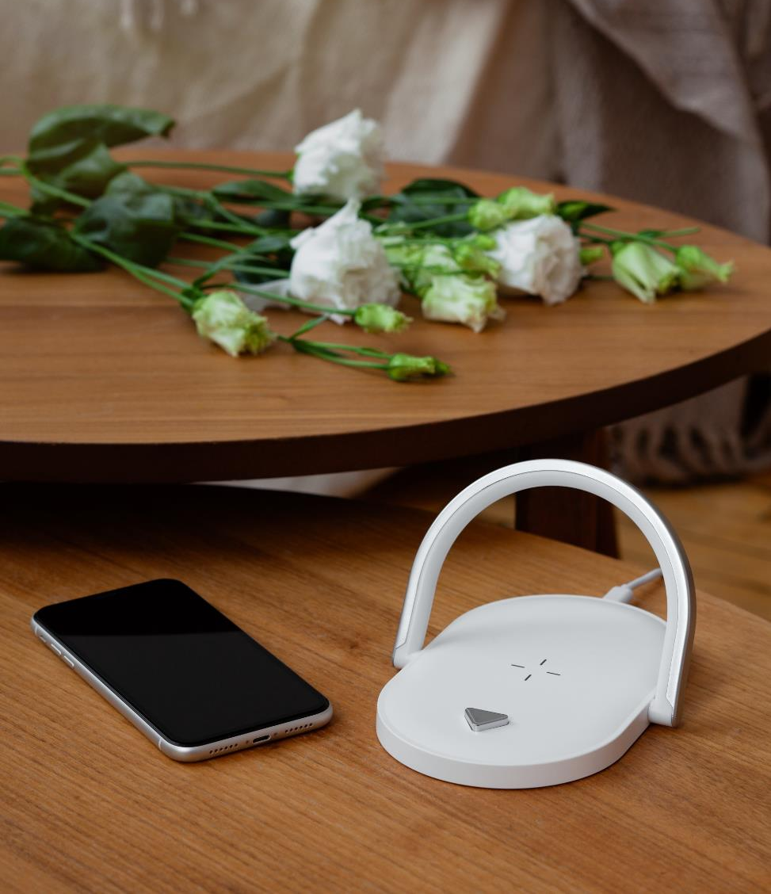
Лампа складная
"Sky Light" с беспроводным
зарядным устройством
9606
Прайс: 2 799 руб.
9607
Настольные часы
"Smart Clock"
с беспроводным (10W) зарядным устройством
Прайс: 2 199 руб.

Slide 16
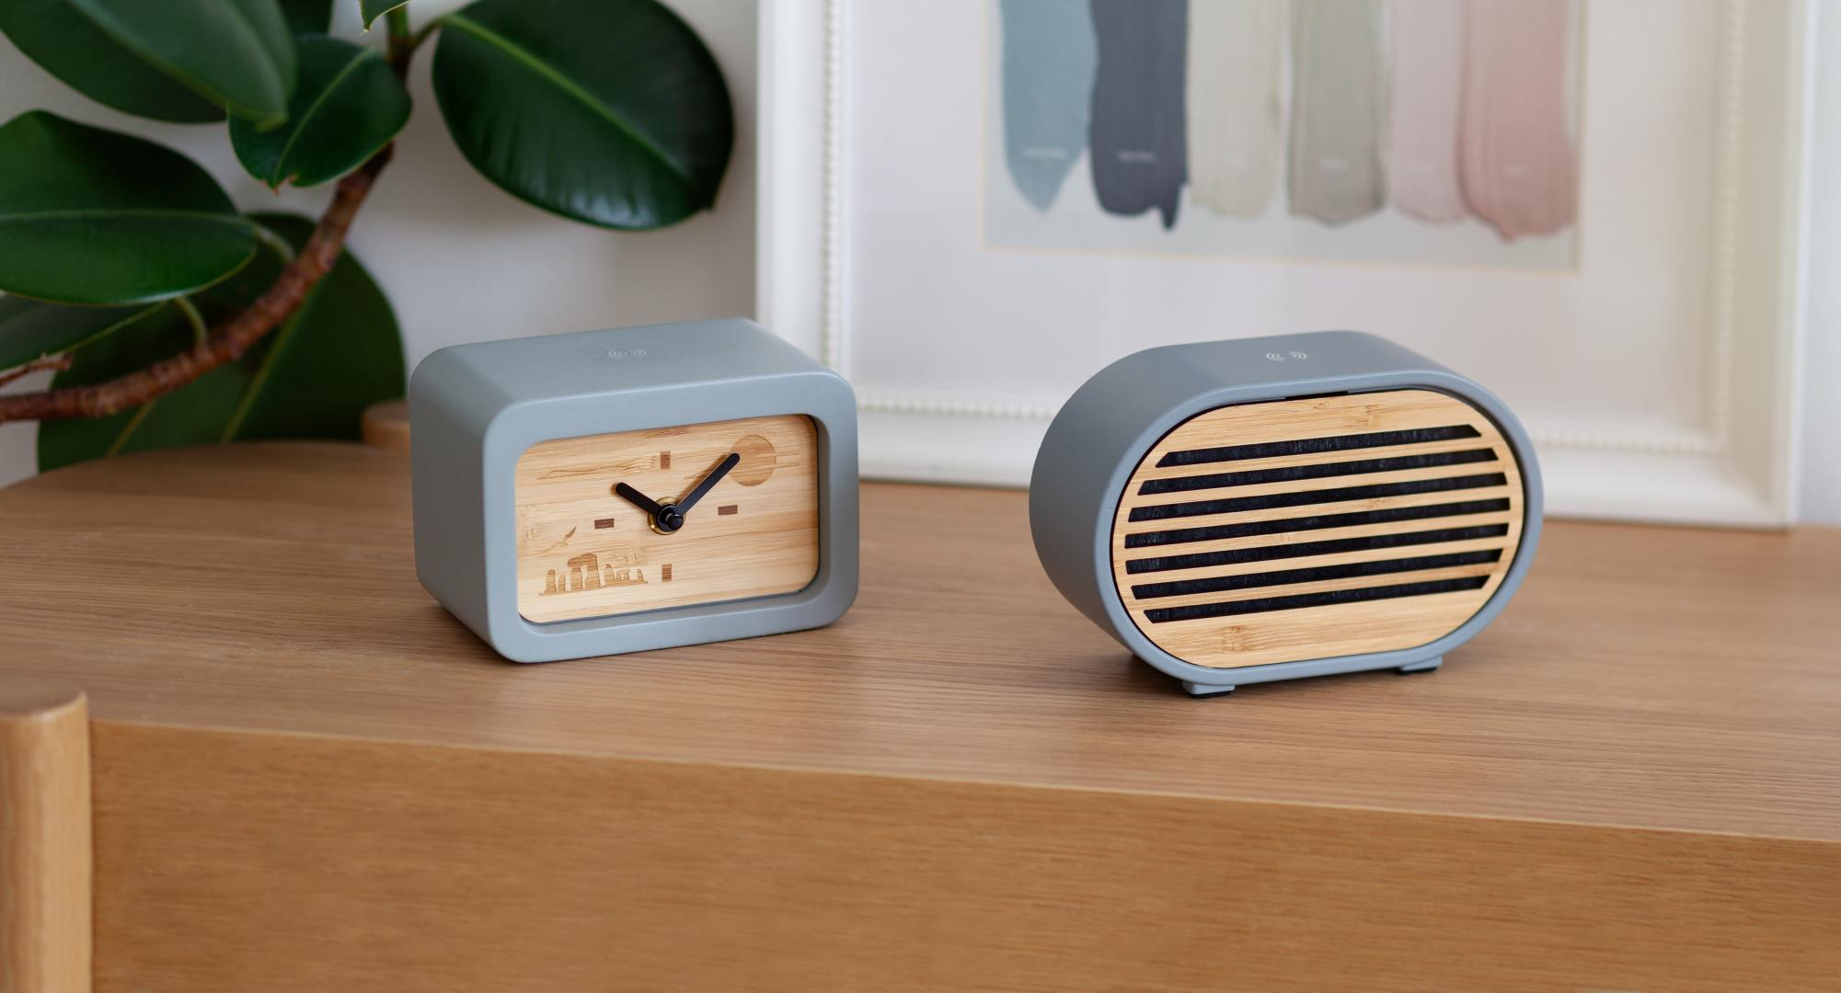
Часы "Stonehenge"
с беспроводным зарядным устройством
Bluetooth колонка "Stonehenge" 5Вт
с беспроводным зарядным устройством
2515
2516
Прайс: 2 399 руб.
Прайс: 2 999 руб.

Slide 17
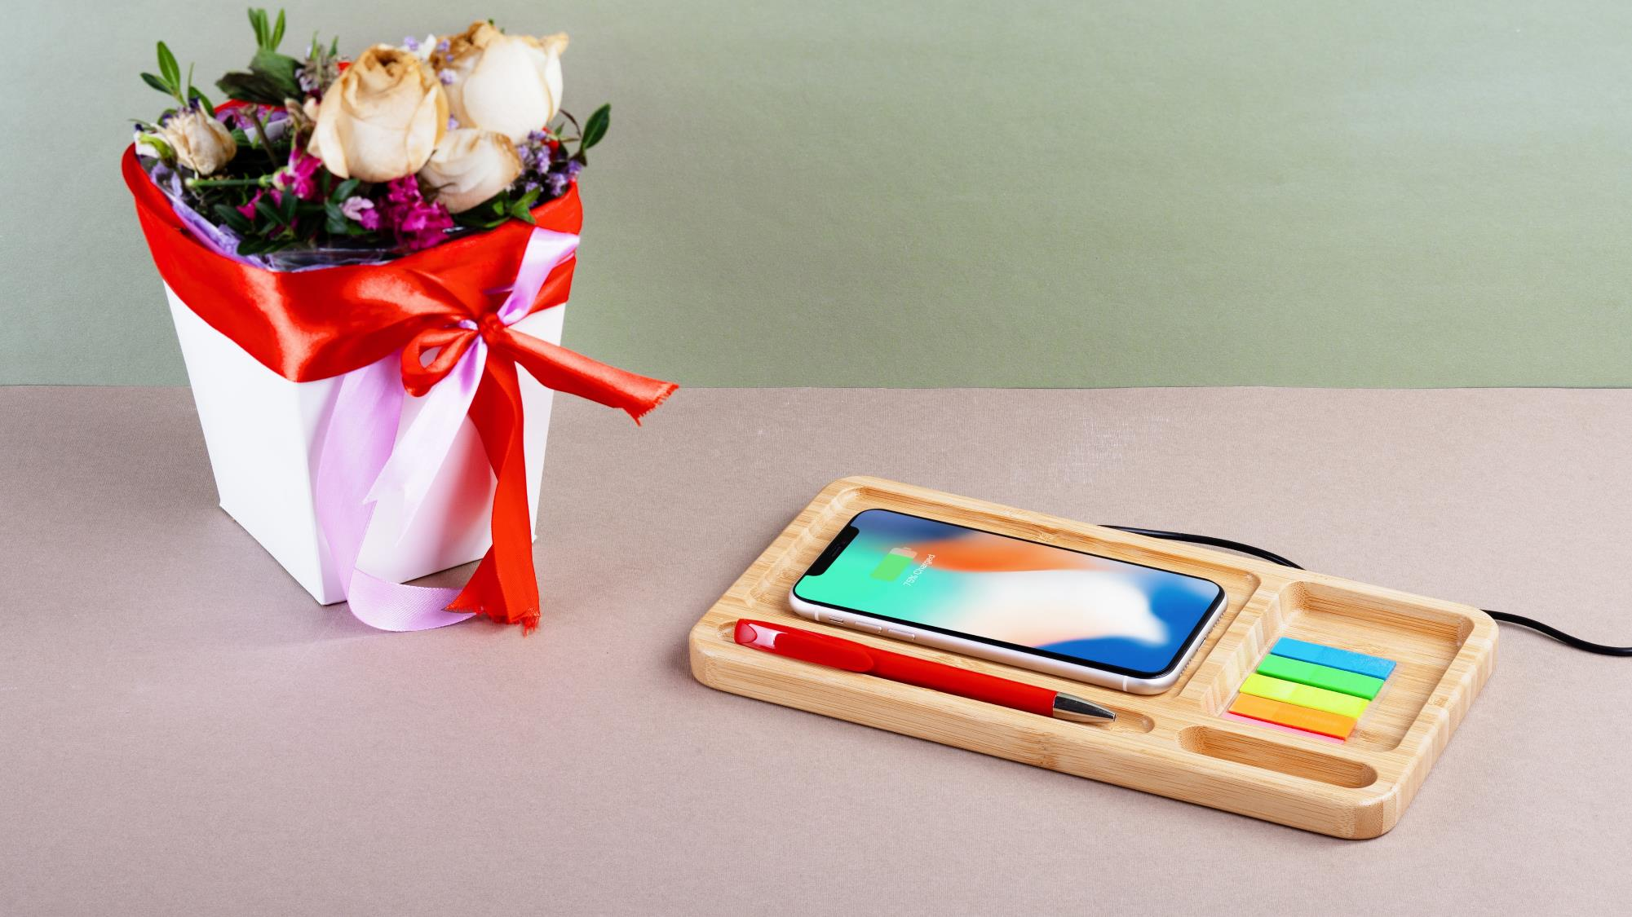
Настольный органайзер
"Woodstock" с беспроводным
зарядным устройством
2511
Прайс: 1 699 руб.

Slide 18
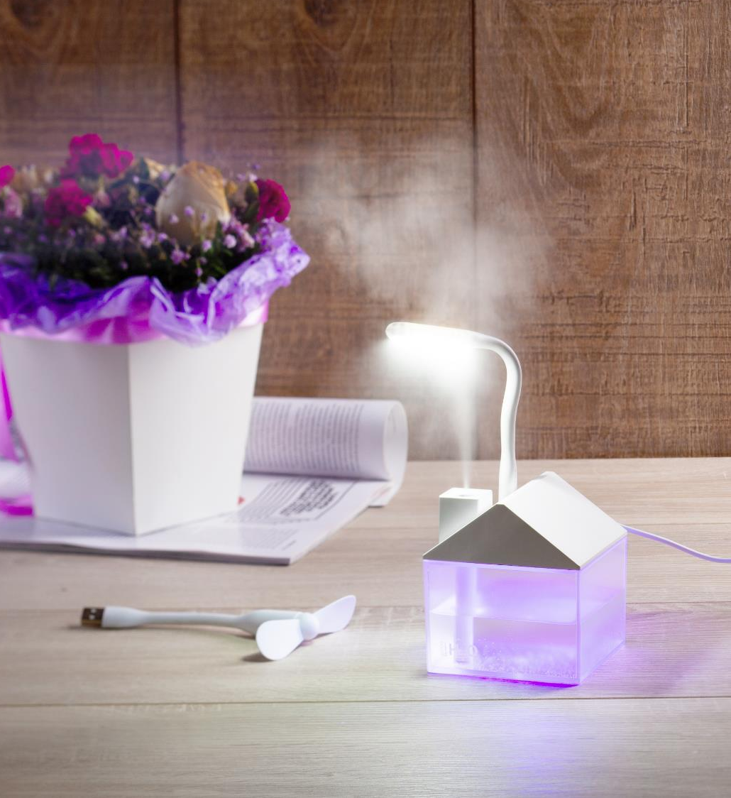
5410
Увлажнитель
"Sweet home"
Прайс: 1 399 руб.

Slide 19
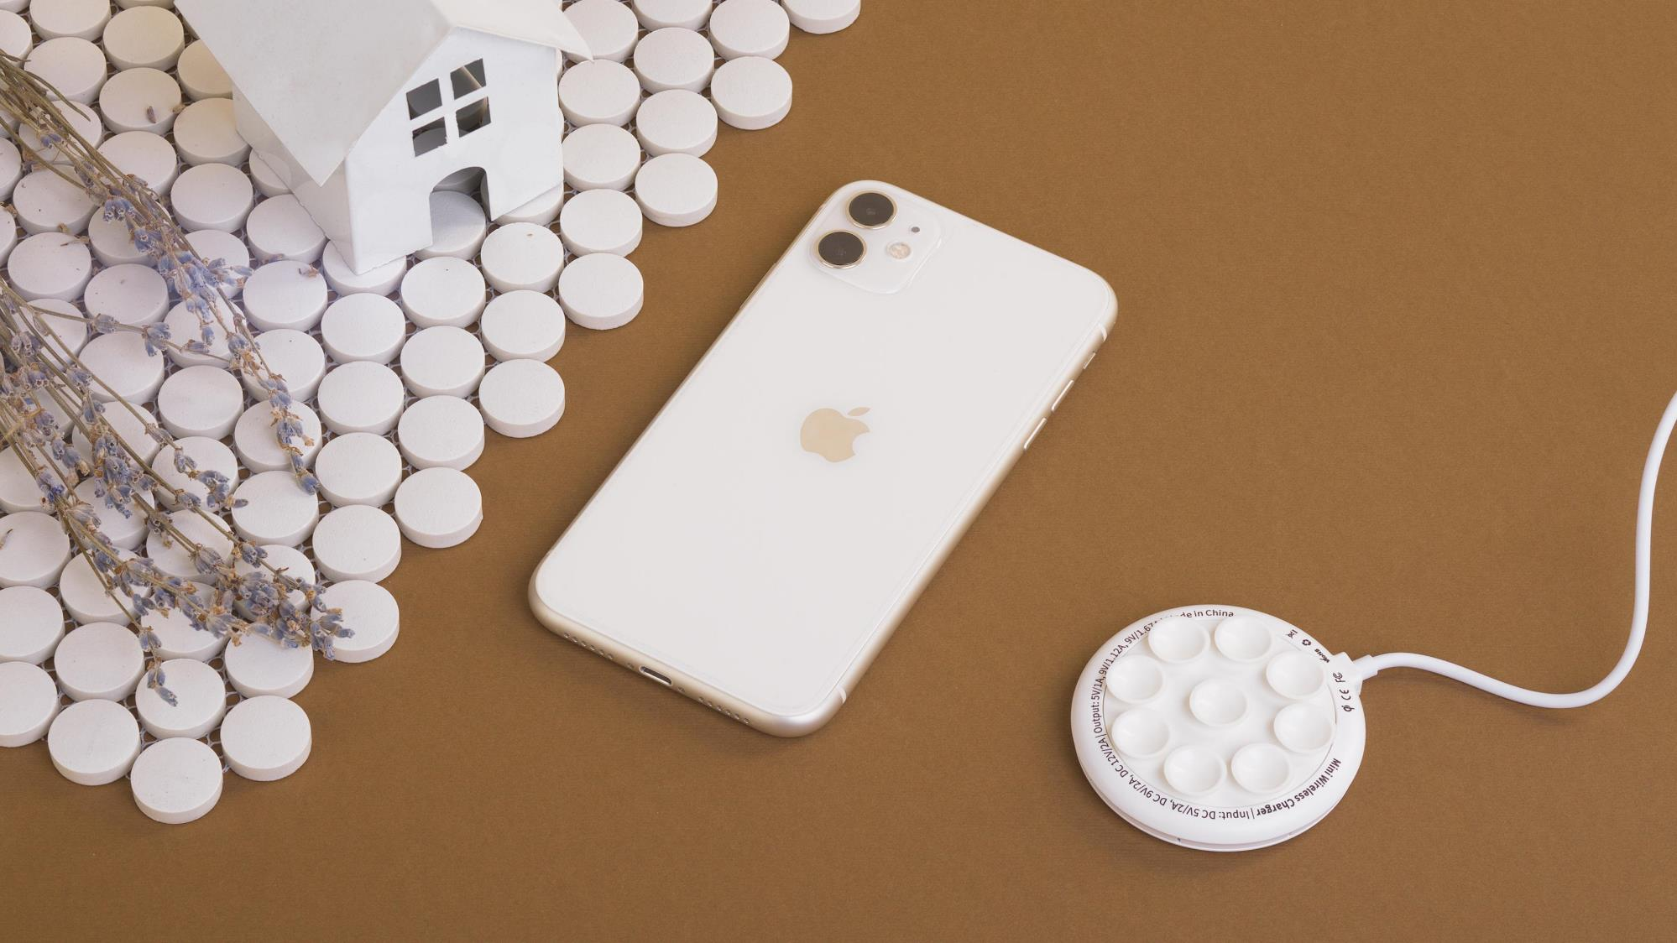
7757
Беспроводное (15W)
зарядное устройство
«Липкий бандит»
с присосками
Прайс: 1 299 руб.
Notes:
Если получится – сделать фон – текстурным деревом, как на прошлых фото

Slide 20
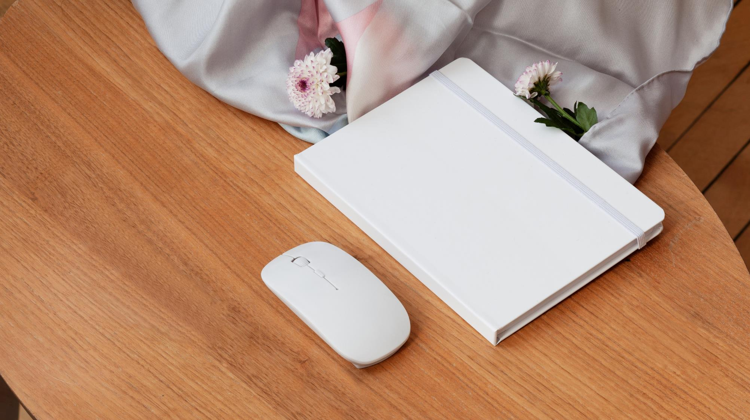
2045
Блокнот "Save"
с антибактериальной защитой А5
Прайс: 599 руб.
Беспроводная компьютерная мышь "Freerider"
с антибактериальной защитой
2059
Прайс: 928 руб.

Slide 21
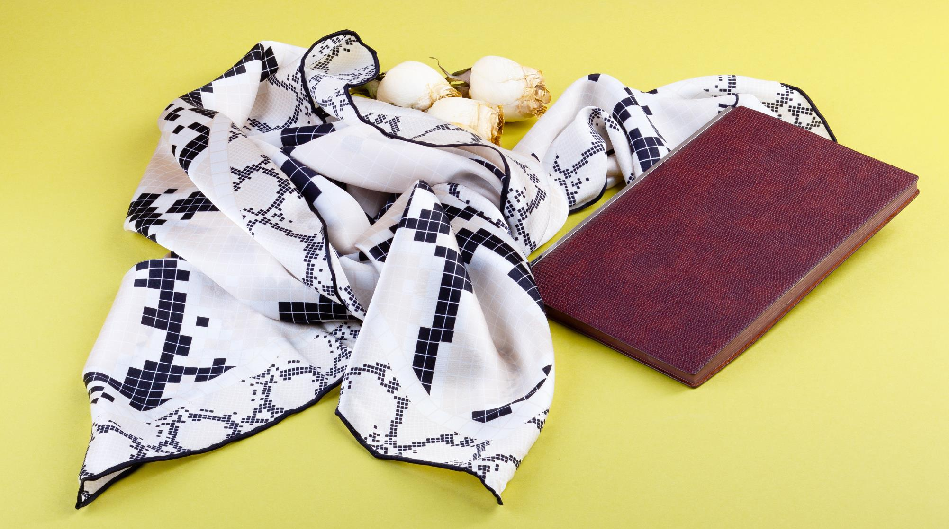
Блокнот «Венеция»
3815
Прайс: 499 руб.
UFL520
Платок шелковый Pitone Cream
Прайс: 2 290руб.

Slide 22
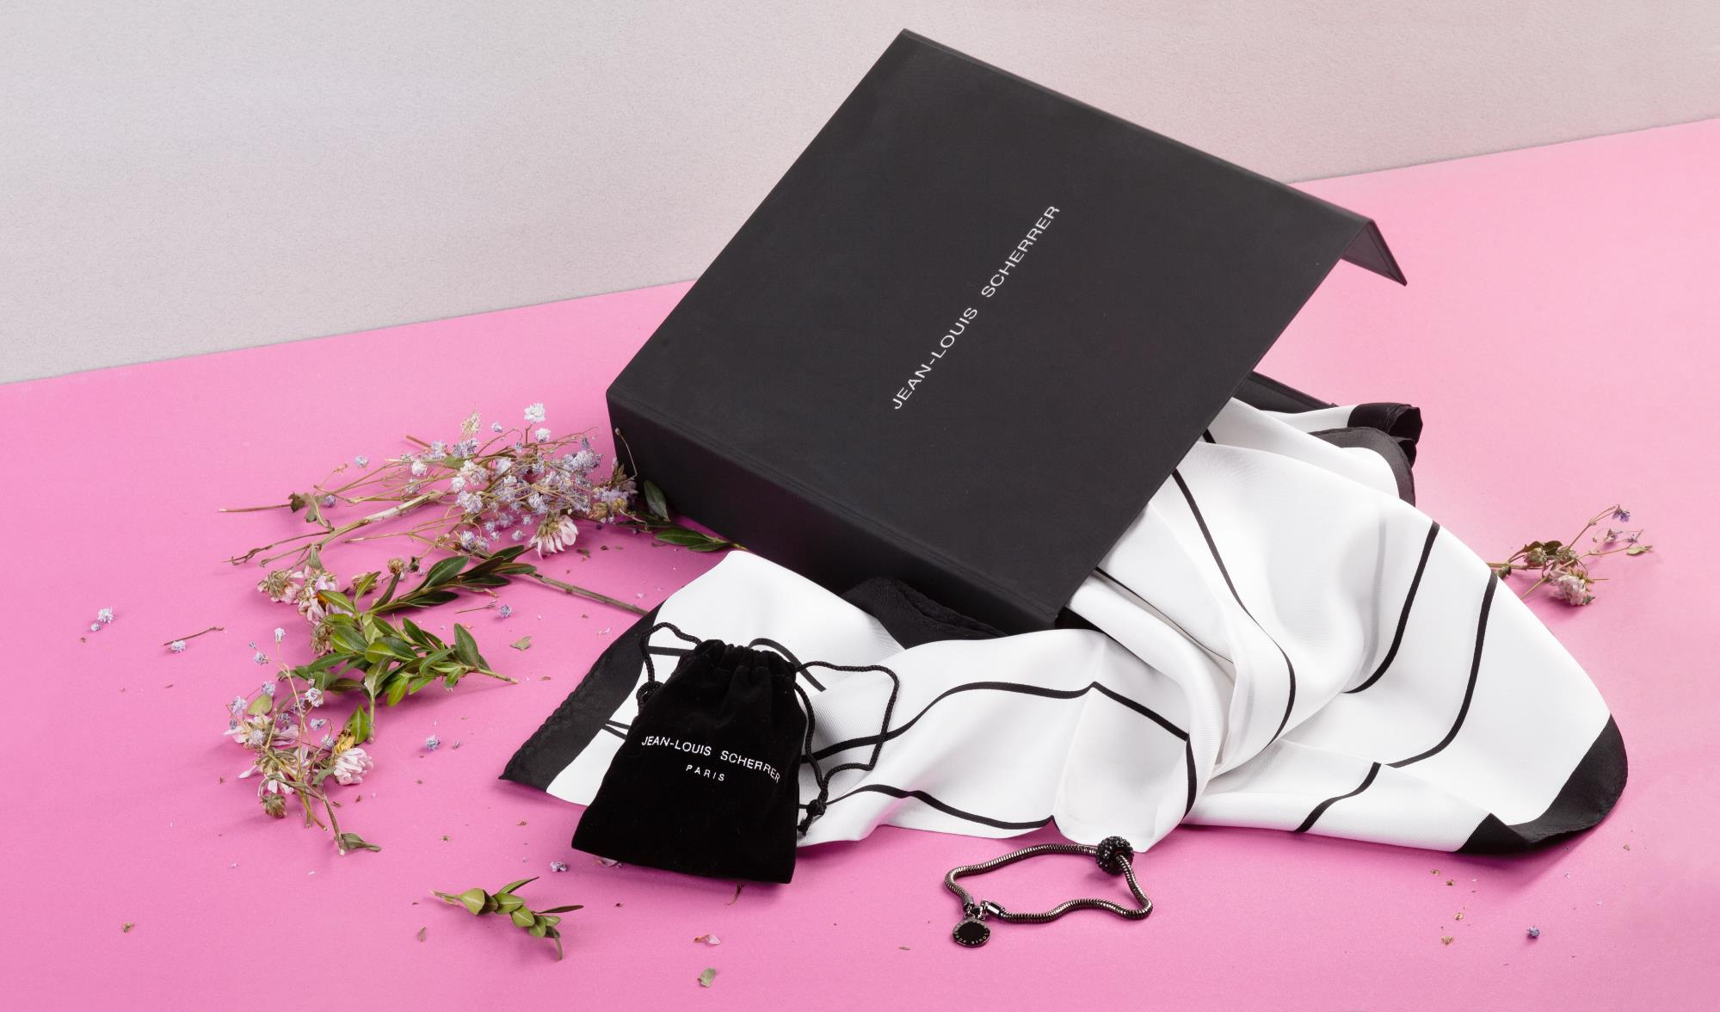
SPFJ304
Набор
(платок шейный, браслет)
Прайс: 5 190 руб.
Notes:
+3815

Slide 23
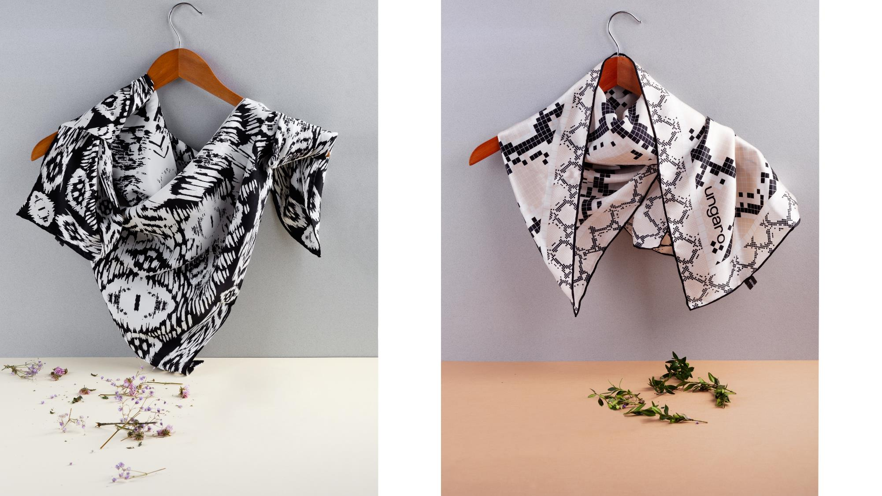
UFL417
UFL520
Платок шейный
Goccia
Платок шелковый Pitone Cream
Прайс: 4 490 руб.
Прайс: 2 290 руб.
Notes:
+3815

Slide 24
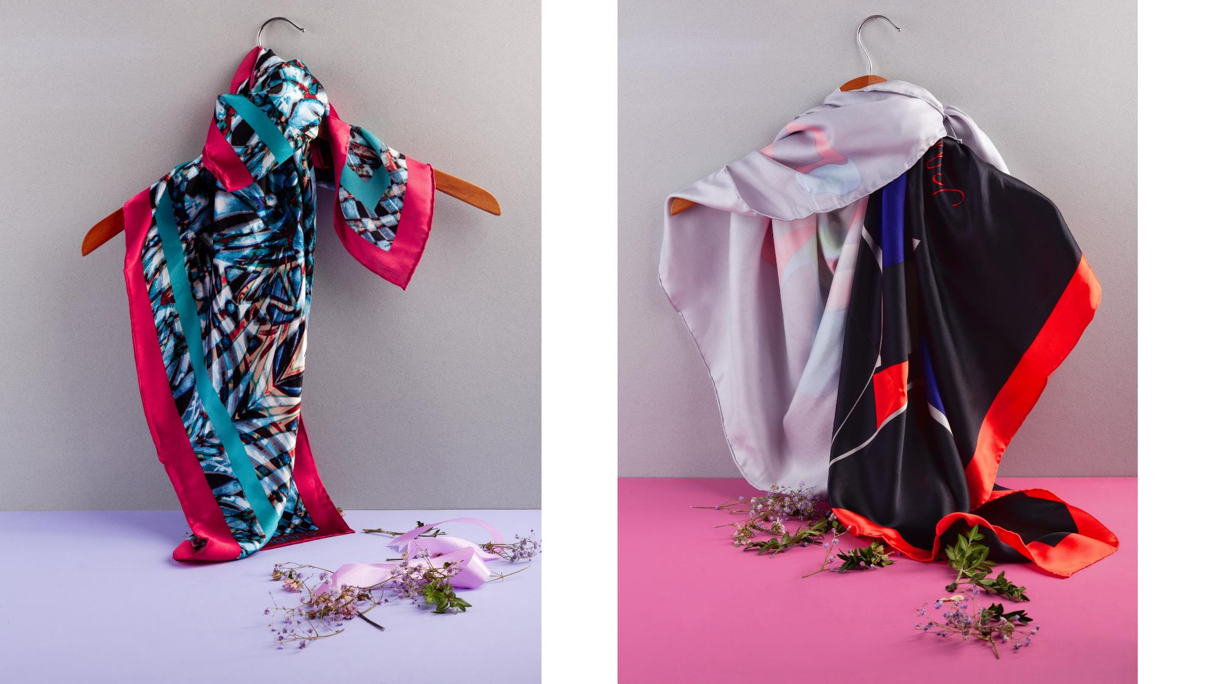
CFM635H
Платок шейный Demoiselle Gris
Прайс: 2 490 руб.
UFG229
Платок шейный
Simmetria
Платок шейный
"Star"
SFL409
Прайс: 2 790 руб.
Прайс: 2 590 руб.

Slide 25
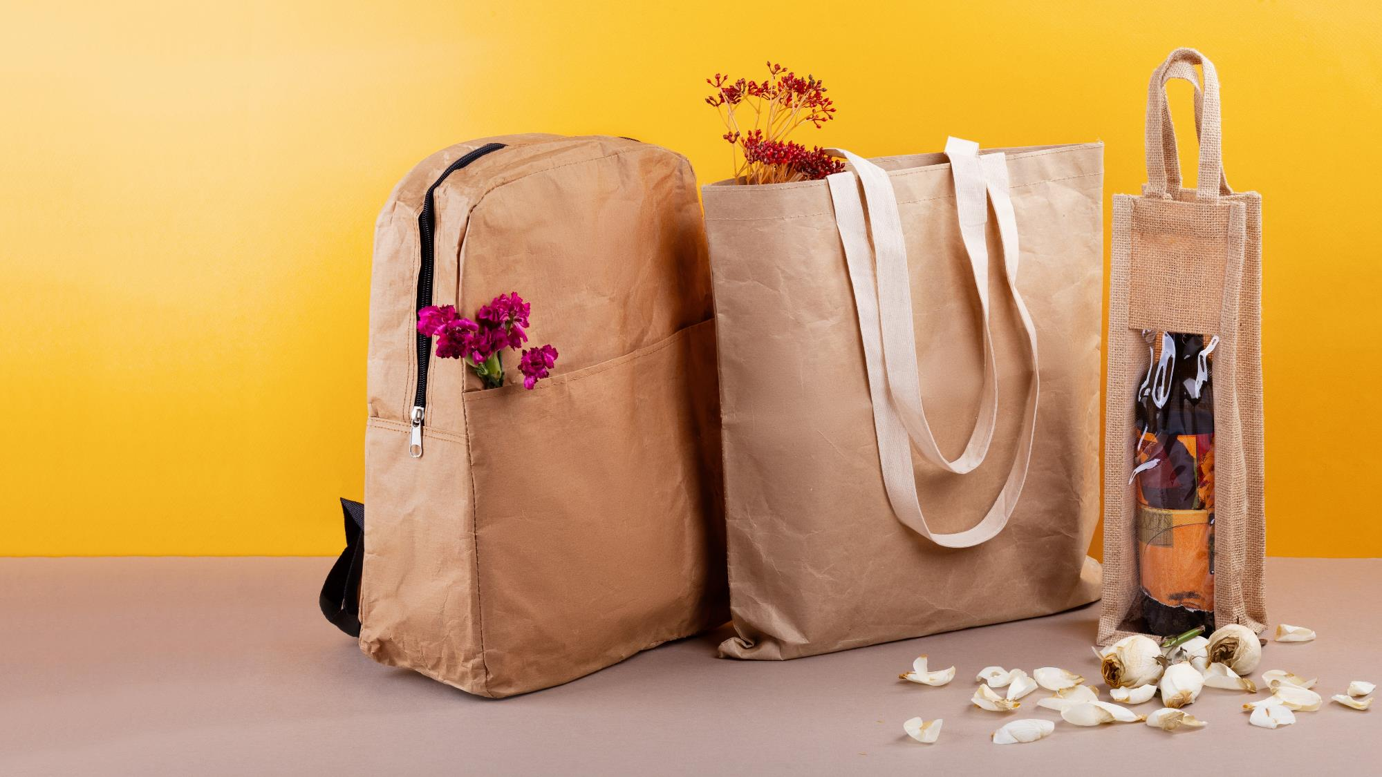
2066
Рюкзак "Craft"
Прайс: 899 руб.
2071
Сумка "Craft"
Прайс: 279 руб.
2063
Сумка
"Romantic"
под бутылку
Прайс: 299 руб.

Slide 26
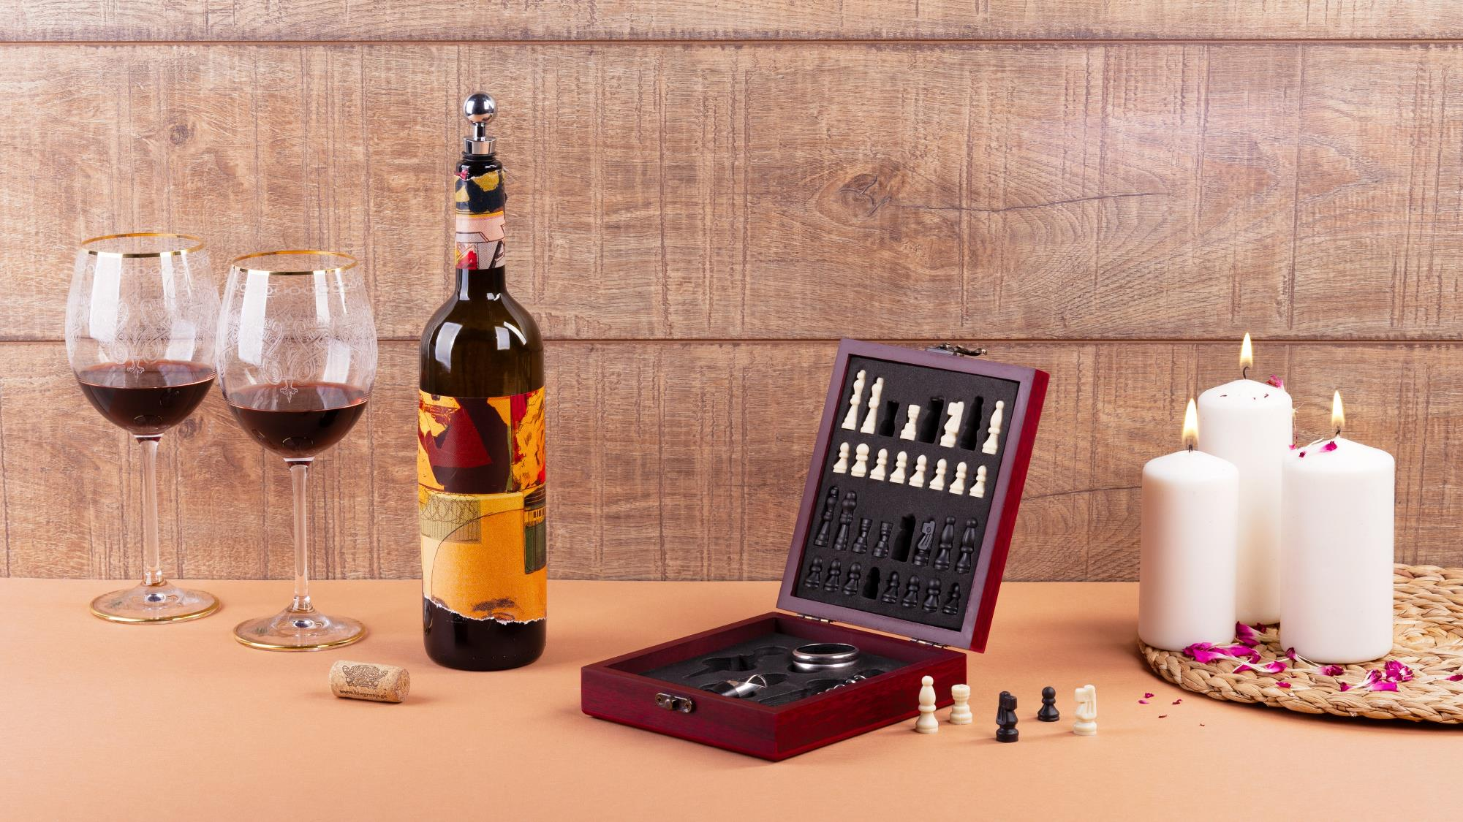
Набор винный «Купаж»
с шахматами
4651
Прайс: 1 499 руб.
3979
Набор бокалов для вина «Медок»
Прайс: 5 480 руб.

Slide 27
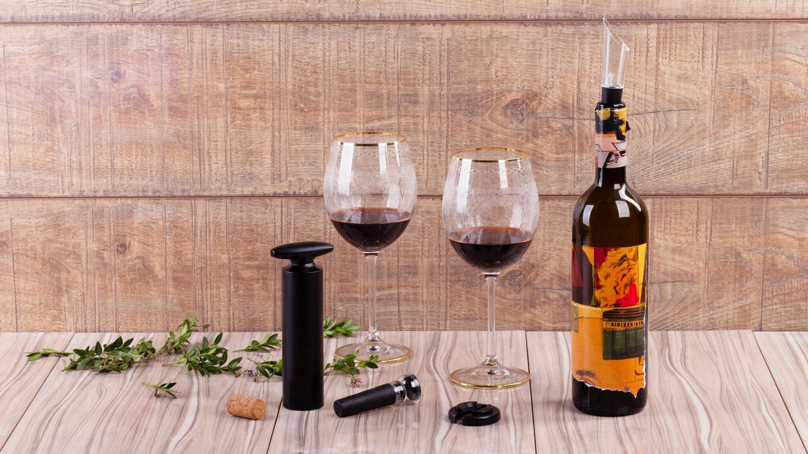
4657
Набор винный «Винотека»
Прайс: 2 490 руб.

Slide 28
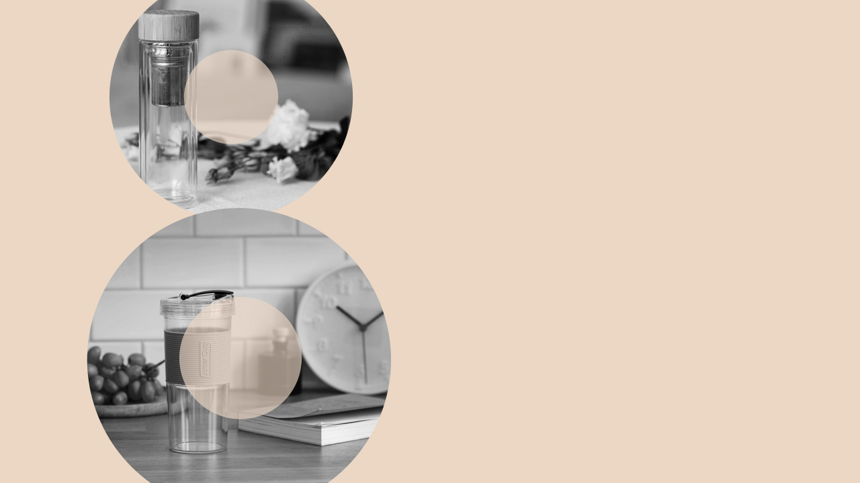
www.oceangifts.ru

